Slide 1
Конкурс компьютерных работ «Люблю я пышное природы увяданье…»
Работа ученика 5 в класса
МКОУ «СОШ №7»
ст. Ессентукской
Агаркова Клима
Учитель:Тиридатова М.Н.

Slide 2
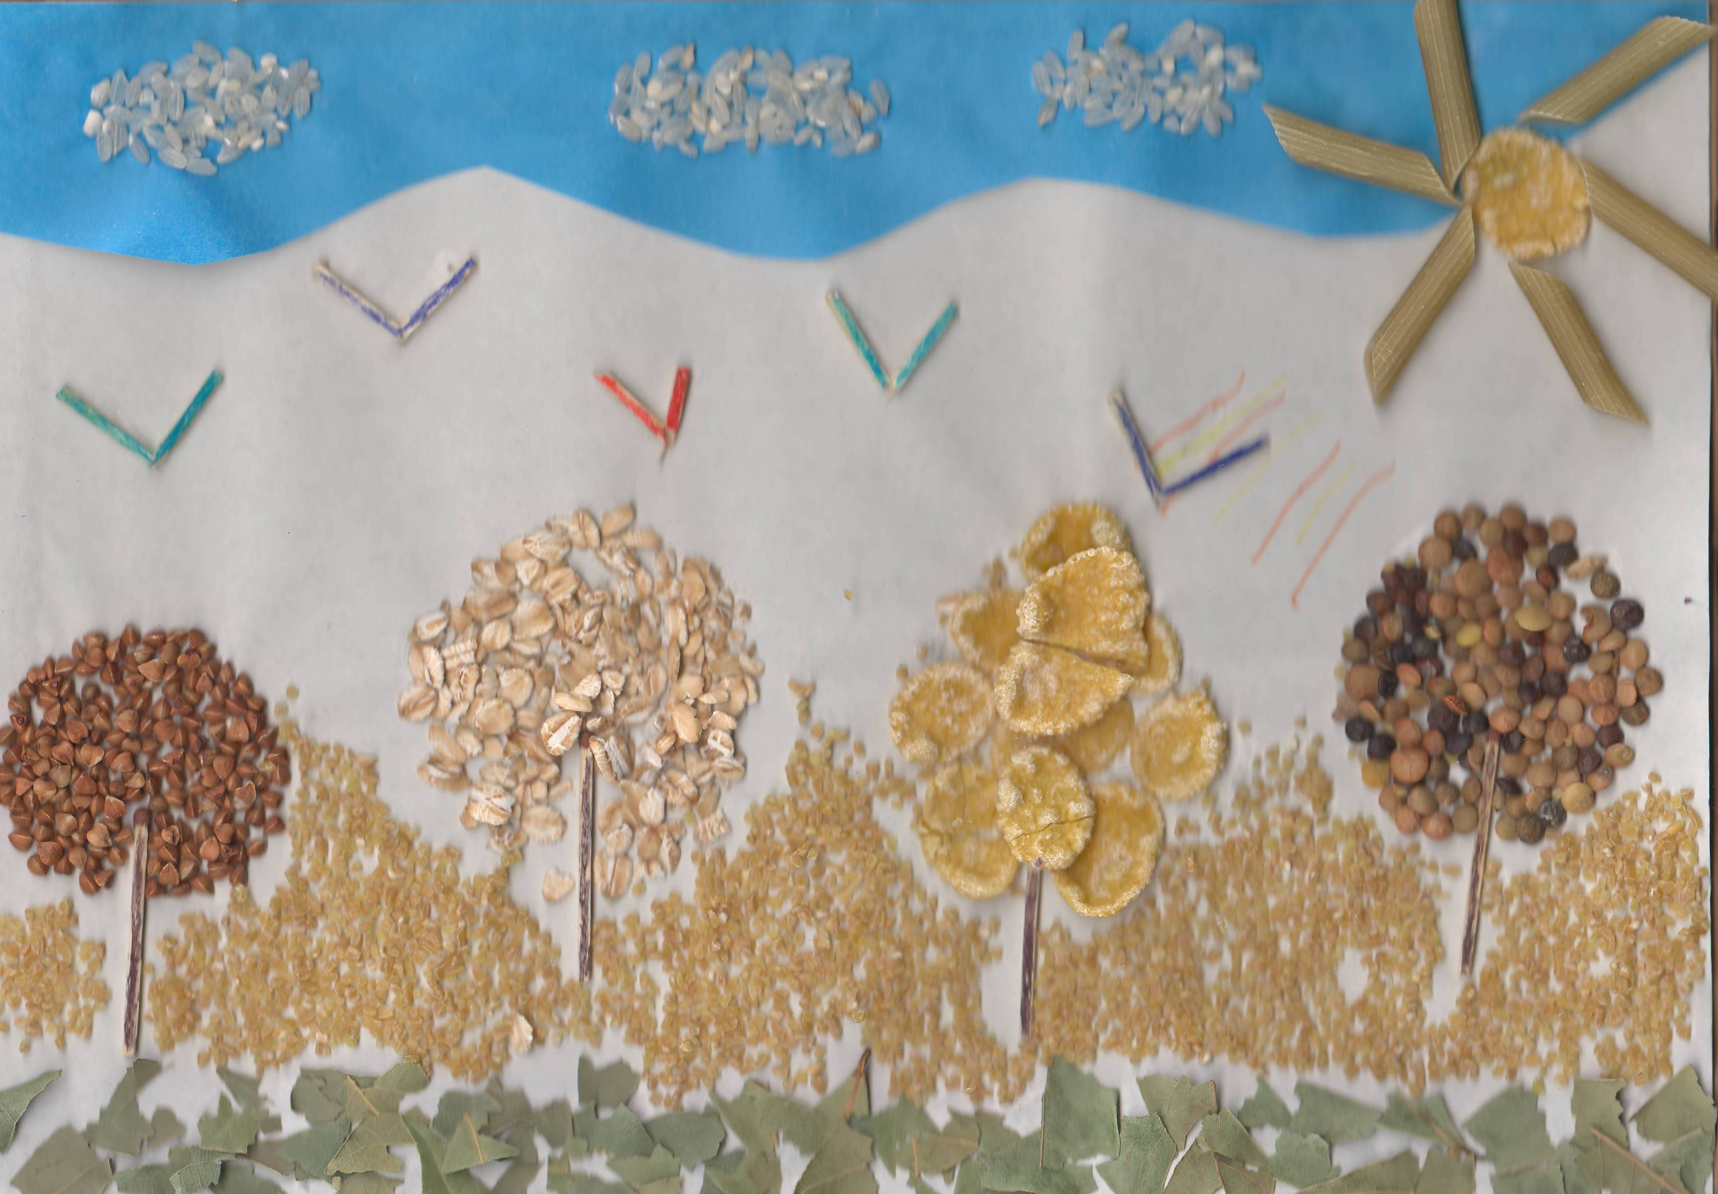

Slide 3
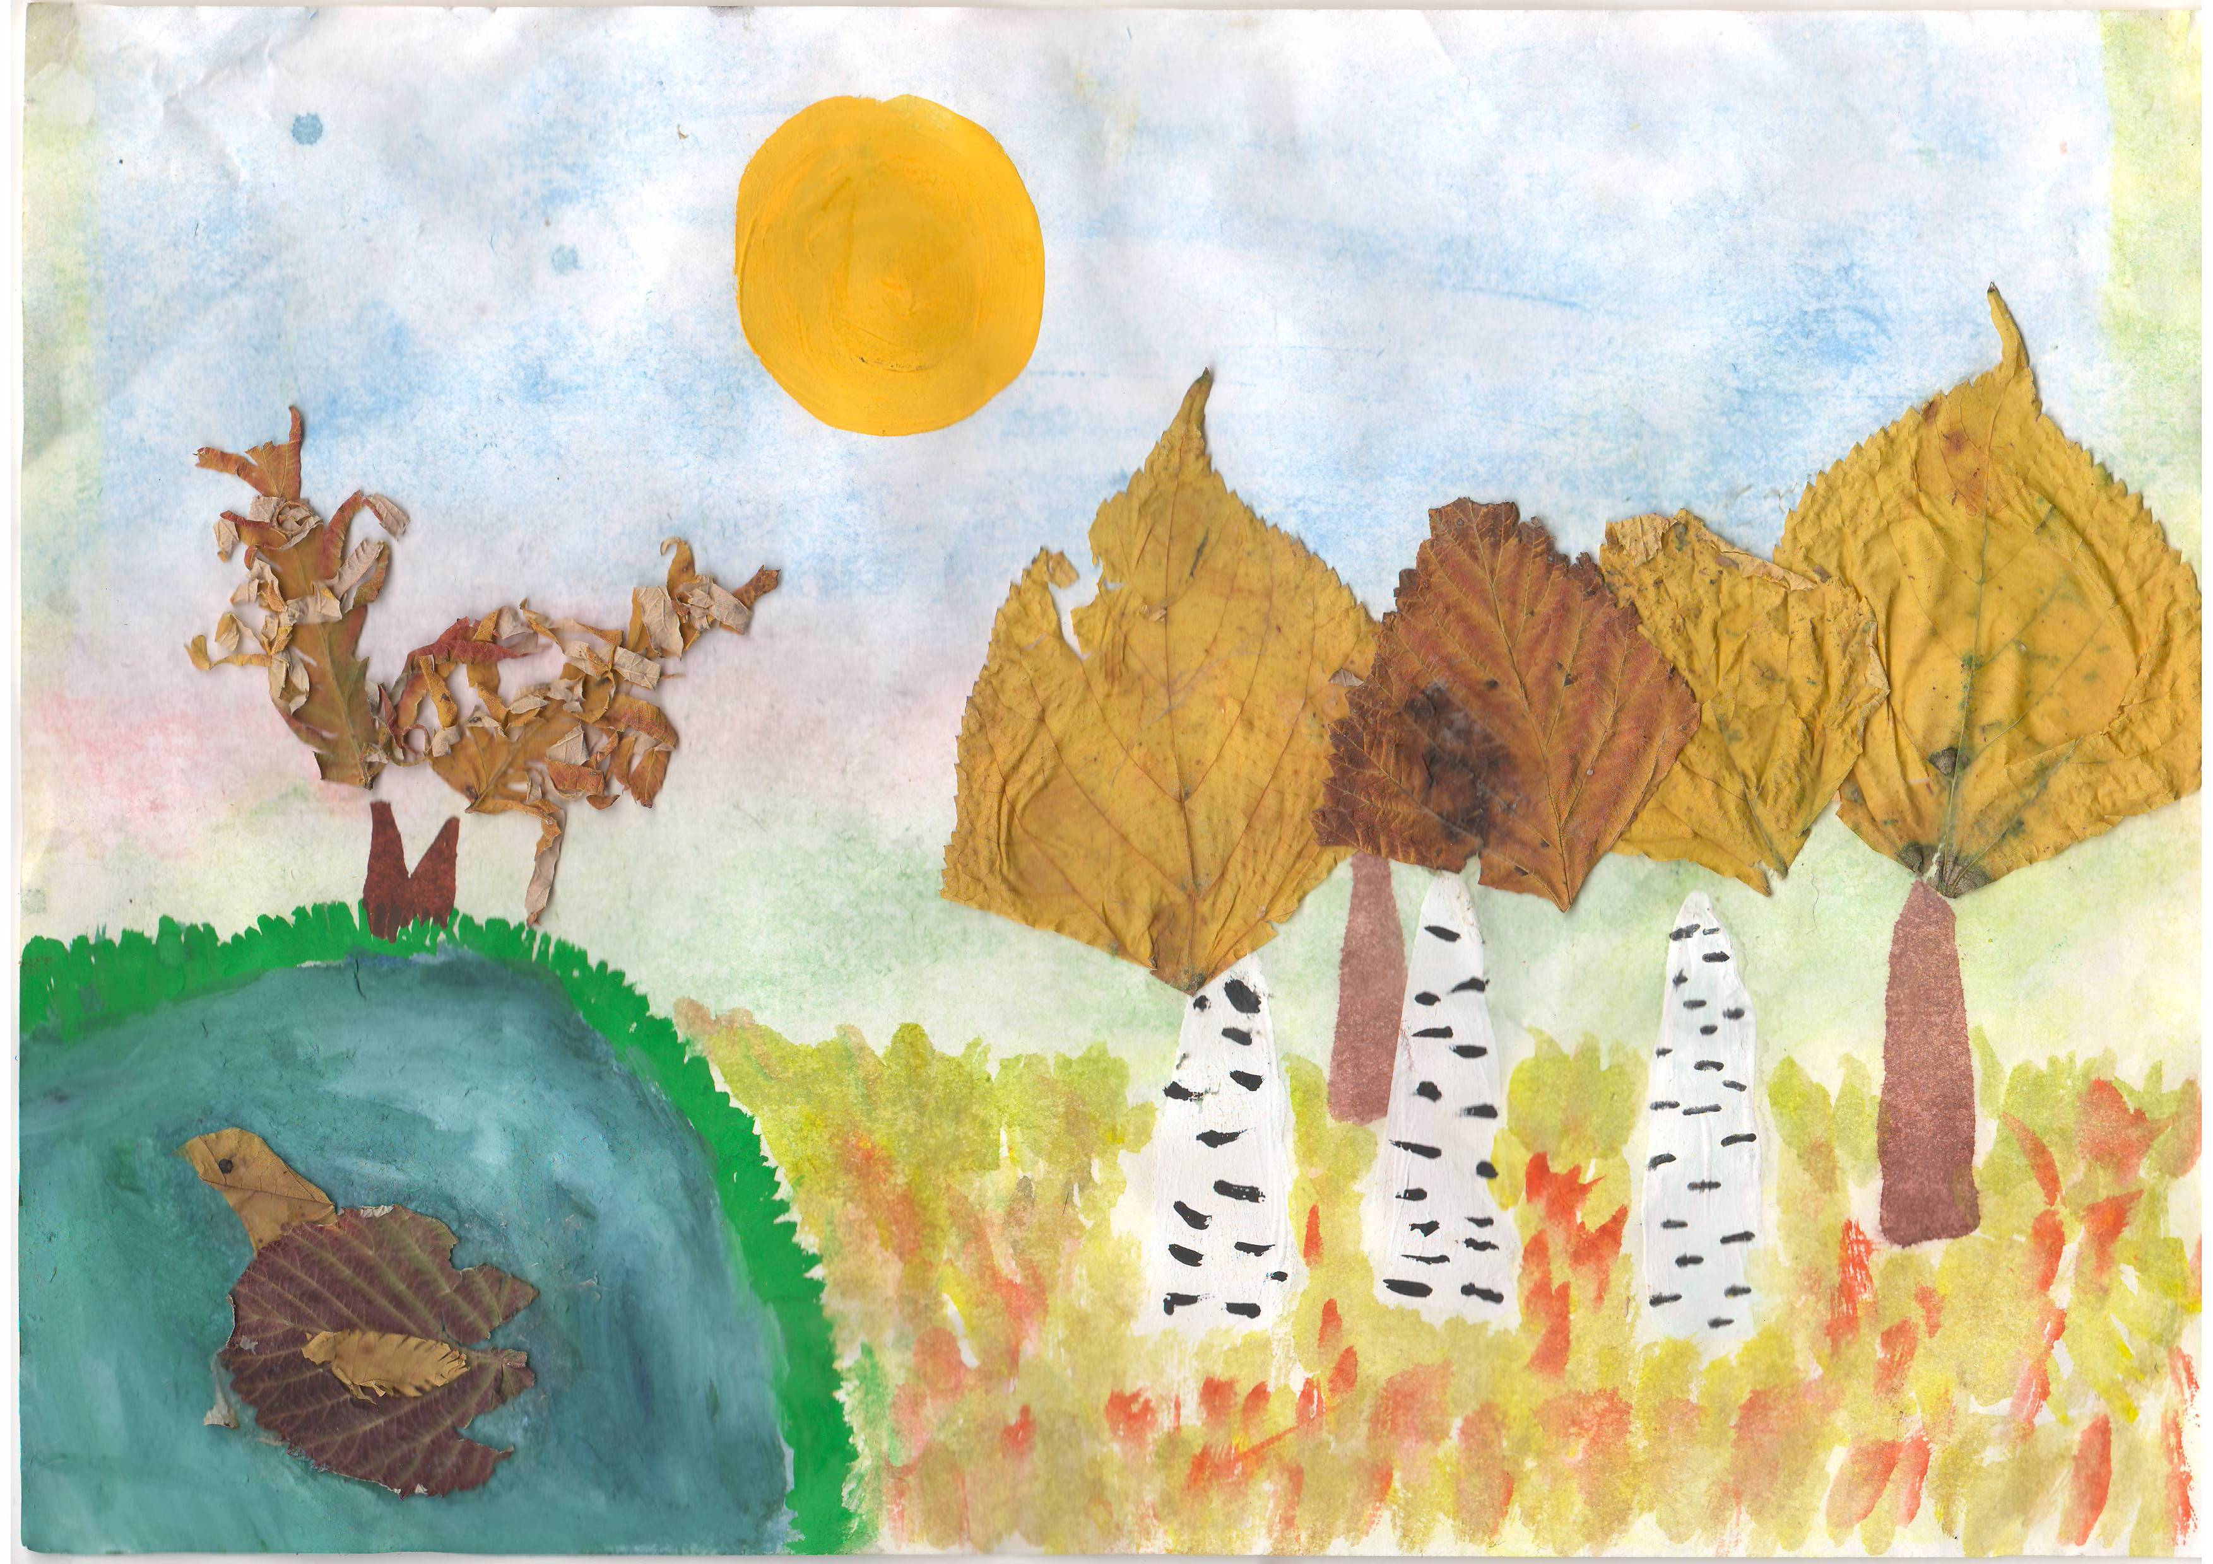

Slide 4
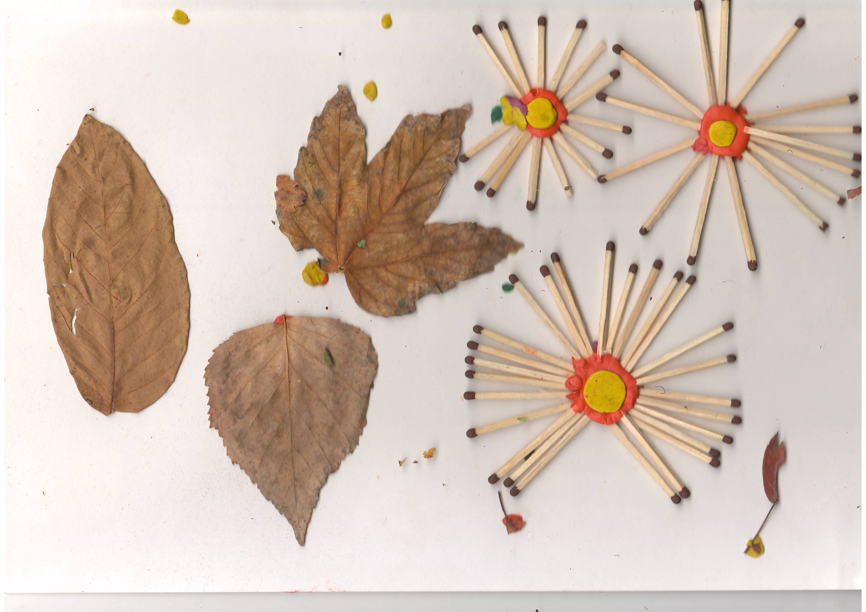

Slide 5
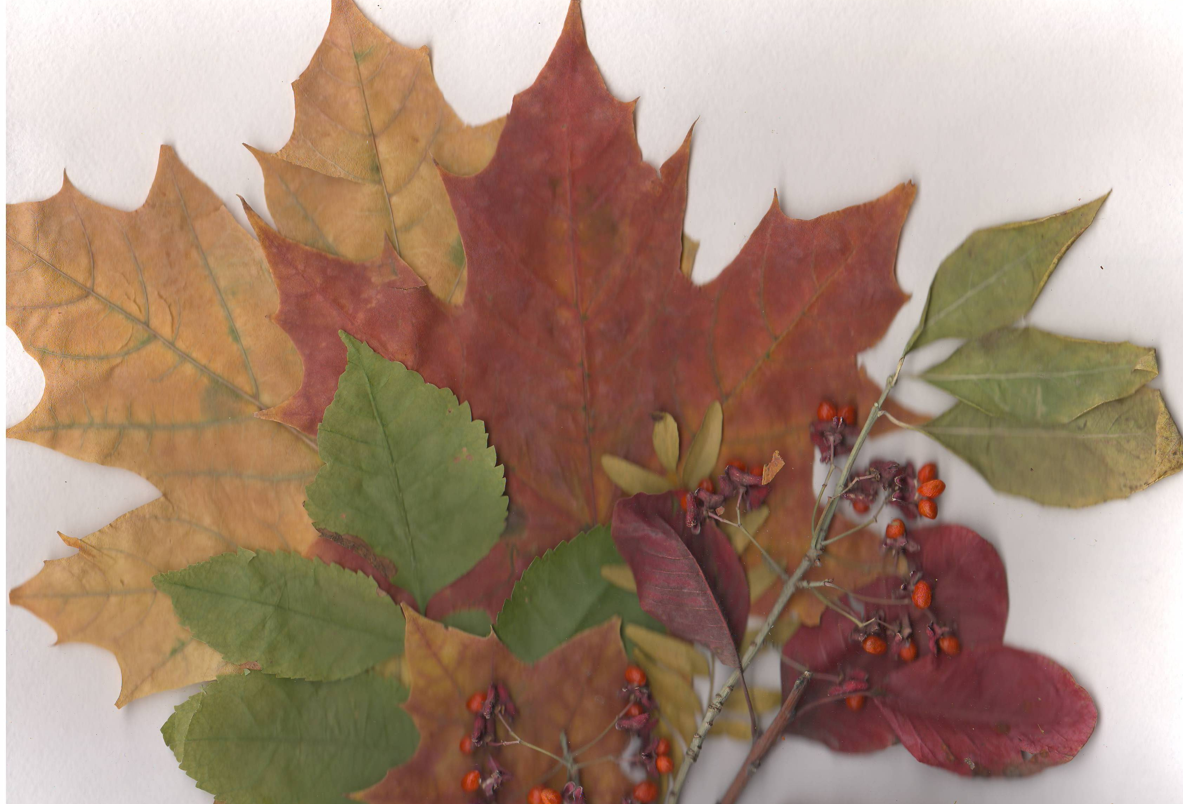

Slide 6
